Slide 1
Proiect de absolvire Software Development Academy
Nume student: Loghin Bianca-Maria
Grupa: TesterRemoteRO63

Slide 2
Notiuni teoretice
1 .Requirements- conditiile necesare pe care un produs software trebuie sa le indeplineasca pentru a satisfce nevoile si asteptarile utilizatorilor sau ale altor parti interesate.
2. Test condition - o afirmatie logica sau un criteriu care trebuie sa fie verificat in timpul executiei unui test pentru a determina daca acesta a avut succes sau nu. Este o declaratie specifica care descrie starea sau situatia ce trebuie sa fie prezentata pentru a evalua daca un test a reusit sau nu.
3. Test case - o specificatie detaliata a unei situatii sau scenarii care trebuie sa fie testate in cadrul unei aplicatii software. Un test case descrie pasii exacti, datele de intrare, conditiile prealabule, pasii de executie si rezultatele asteptate pentru a verifica daca un anumit aspect al sistemului functioneaza corect.

Slide 3
4. Test Planning- scopul unui plan de testare este de a stabili (clar si detaliat) abordarea, resursele si activitatile necesare pentru a verifica si valida un produs software. In aceasta etapa ne asiguram ca procesul de testare este bine organizat, eficient si eficace, reducand riscurile si asigurand calitatea produsului software pe care il livram.​
5. Statusurile pe care le poate avea rularea unui test case: Not Run, Passed, Failed, Blocked, in progress, Not Appliccable N/A, Error, Skipped.
6. Statusurile de viata pe care le poate avea un defect (bug) sunt: Nou, Assigned, Open, In progress, Fixed, Retest, Verified, Closed, Reopened, Deferred, Duplicate, Rejected, Won't fix si Not a Bug.

Slide 4
7. Diferenta intre priority si severity​
Severitatea se refera la impactul tehnic al sistemului - o masura a cat de grav este defectul din punct de vedere al functionalitatii si utilizarii software-ului.​
Prioritatea se refera la ordinea in care defectele trebuie rezolvate, tinand cont de nevoile si obiectivele afacerii - o masura a cat de urgenta este rezolvarea defectului. ​
​
8. Un raport este o documentatie formala care furnizeaza informatii despre rezultatele testelor si starea proiectului. Cele mai comune tipuri de rapoarte in testarea software-ului sunt Test Status Report si Test Completion Report. ​
Un Test Status Report este un raport periodic sau ad-hoc care comunica starea actuala a activitatilor de testare intr-un proiect.​
Un Test Completion Report este un raport care este generat la finalul activitatilor de testare, atunci cand toate testele planificate au fost finalizate si toate activitatile asociate testarii au fost incheiate.​

Slide 5
​
9. Etapele procesului de testare sunt: Planificarea testarii, Analiza cerintelor, Designul testelor, Implementarea testelor, Executia testelor, Raportare si urmarire si Incheierea testarii.​
10. Retesting & Regression testing
Retesting este procesul de re-executare a testelor care au avut defecte in trecut, dupa ce acele defecte au fost remediate. Scopul este sa confirmam ca defectul raportat a fost corectat si cda functionalitatea afectata functioneaza asa cum era de asteptat dupa remediere.
Regression testing este procesul de re-executare a testelor existente pentru a verifica daca modificartile aduse intr-o parte a software-ului nu au introdus noi defecte sau nu au afectat alte parti ale sistemului care functionau corect anterior.
11. Functional testing/Non-functional testing
Testarea functionala este o activitate prin care verificam daca o aplicatie software indeplineste cerintele functionale specificate. Prin acest tip de testare ne asiguram ca aplicatia respecta cerintele de business si ofera functionalitati conforme cu asteptarile utilizatorilor si ale clientului.
Testarea non-functionala este o activitate care testeaza caracteristicile non-functionale ale aplicatiei, cum ar fi performanta, securiatea, fiabilitatea si alte aspecte care nu sunt direct legate de functionalitatile aplicatiei. Are drept scop asigurarea ca apllicatia nu numai ca functioneaza corect, dar si indeplineste cerintele non-functionale esentiale pentru a satisface standardele de performanta si utilizare.
.
​
​

Slide 6
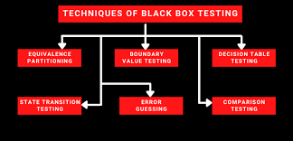
Notiuni teoretice
12.Tipuri de testare si tehnicile specifice acestora:
A) Testare de tip black box

Slide 7
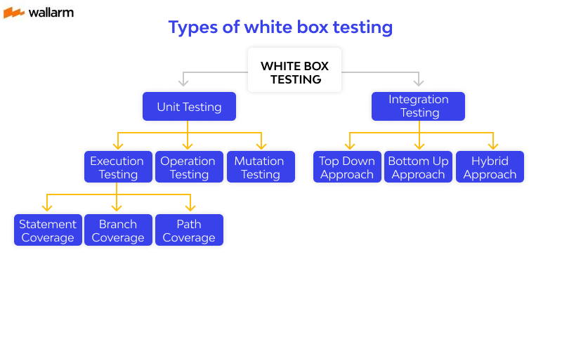
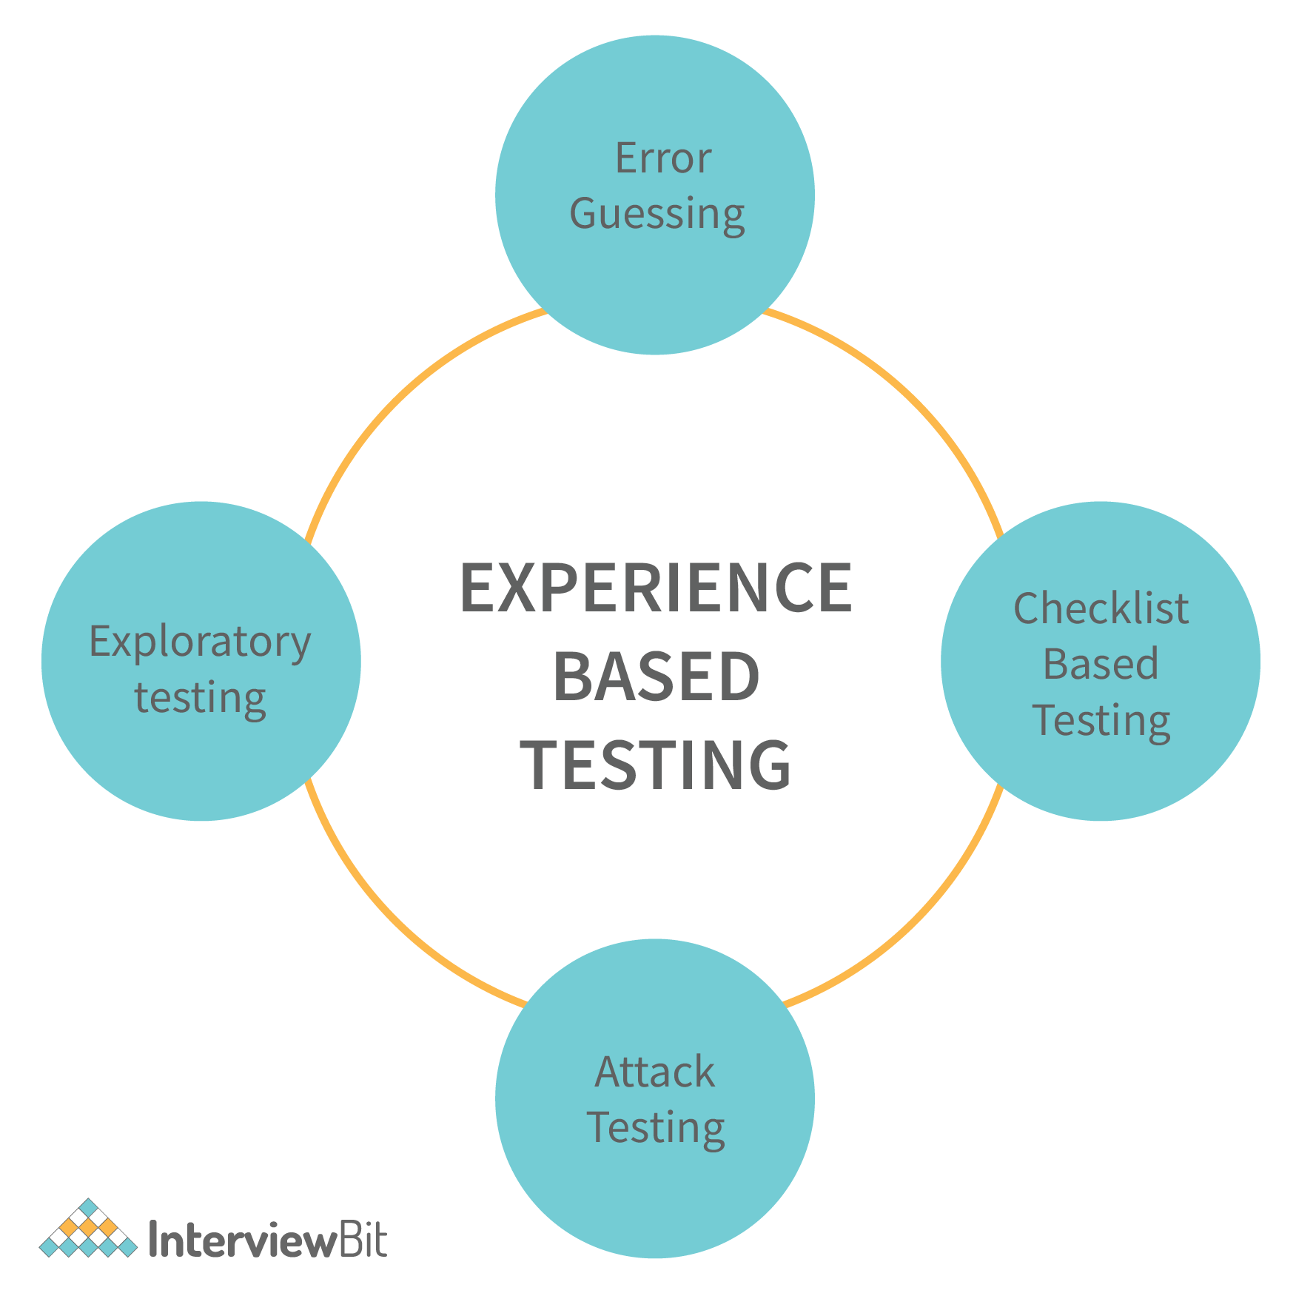


B) Testare de tip White Box
C) Testare de tip Experience-based

Slide 8
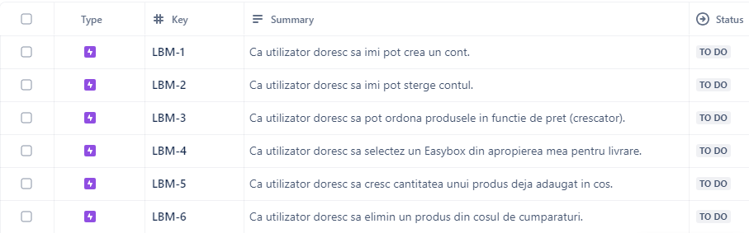
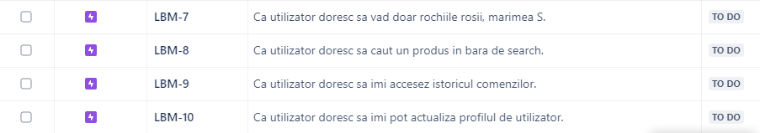
Parte practica
Crearea a 10 Requirements in Jira:

Slide 9
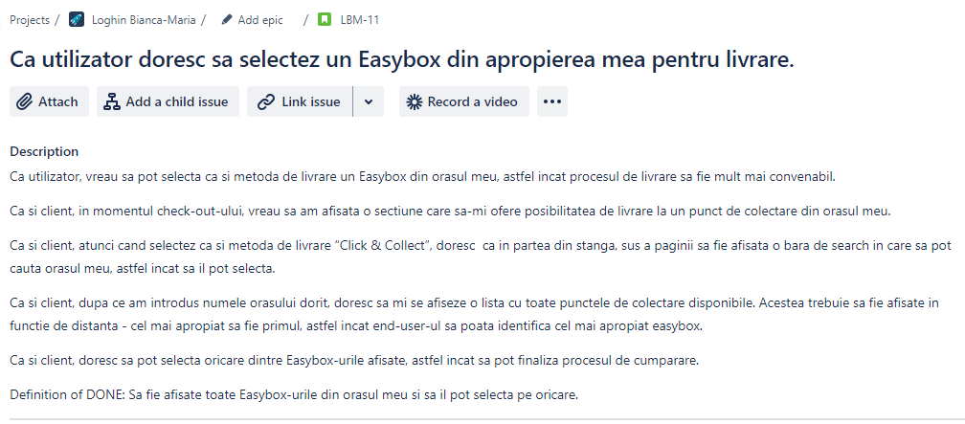
Cream un Story in Jira astfel:

Slide 10
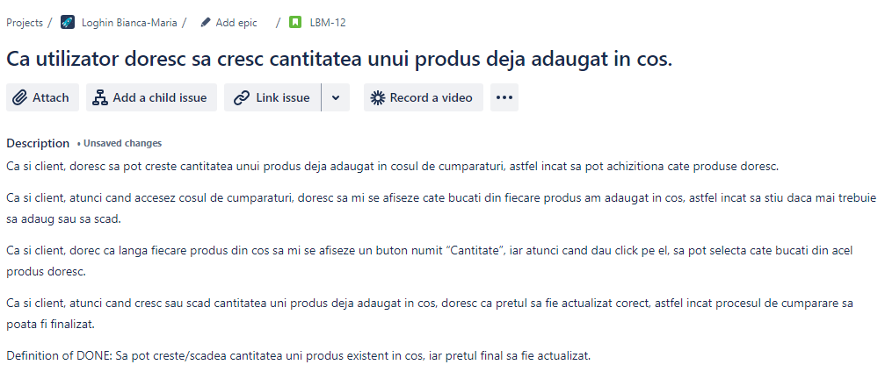
Cream urmatorul Story in Jira:

Slide 11
Conditiile de testare pentru site-ul Asos.com sunt urmatoarele:
1.Ca utilizator doresc sa pot adauga multiple produse in cosul de cumparaturi:
-se verifica daca site-ul este accesibil;
-se verifica daca in vecinatatea fiecarui produs exista un buton de adaugare in cosul de cumparaturi;
-se verifica daca utilizatorul isi poate accesa cosul de cumparaturi;
-se verifica daca in cos exista un buton "+" pentru a creste cantitatea produselor din cosul de cumparaturi.
2.Ca utilizator doresc sa selectez Easybox ca si metoda de livrare:
-se verifica daca in cosul de cumparaturi exista un buton de check-out;
-se verifica daca utilizatorul are optiunea de a selecta diverse metode de livrare;
-se verifica daca printre metodele de livrare exista optiunea de livrare la Easybox;
-se verifica daca atunci cand este selectata metoda Easybox, sunt afisate mai multe Easybox-uri din apropierea utilizatorului.

Slide 12
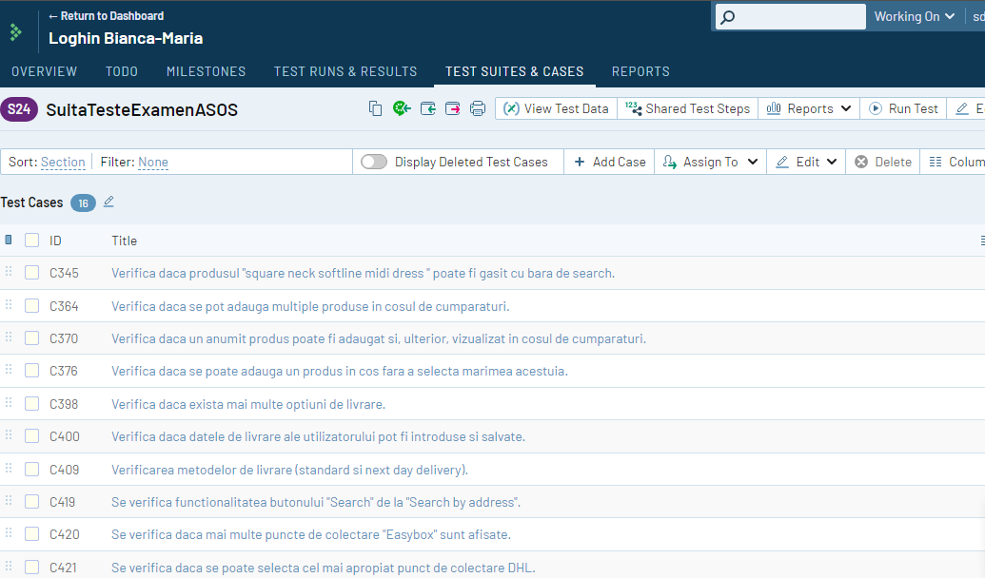
Urmeaza sa cream test case-urile corespuzatoare in TestRail:

Slide 13
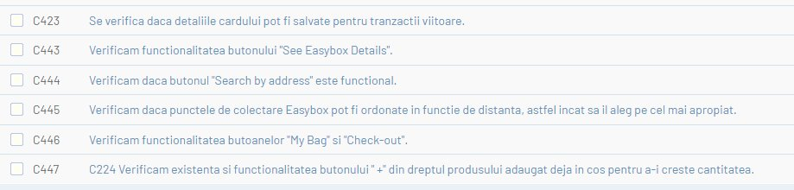

Slide 14
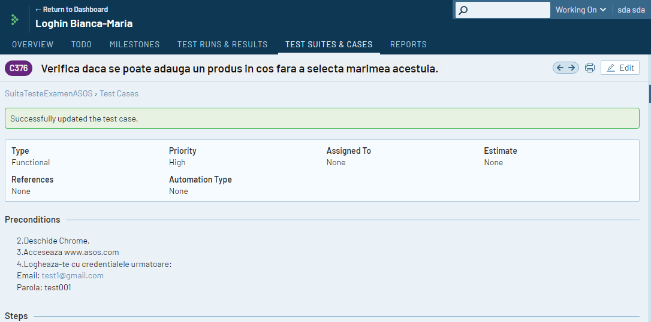
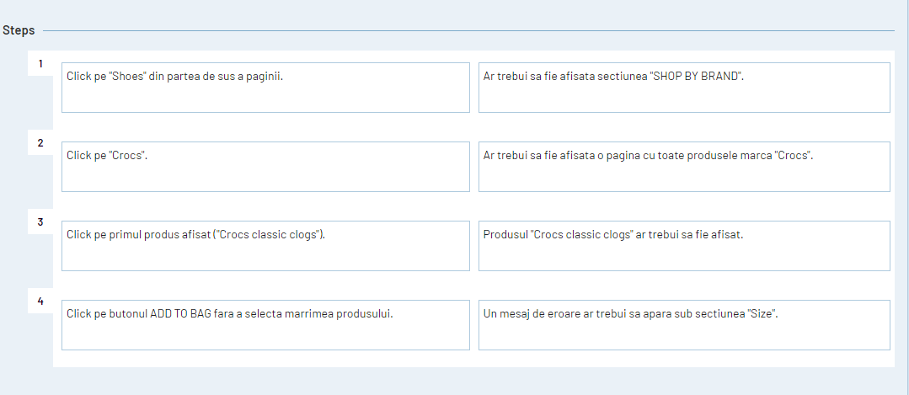
Detalierea test case-urilor din TestRail:
Test case 1

Slide 15
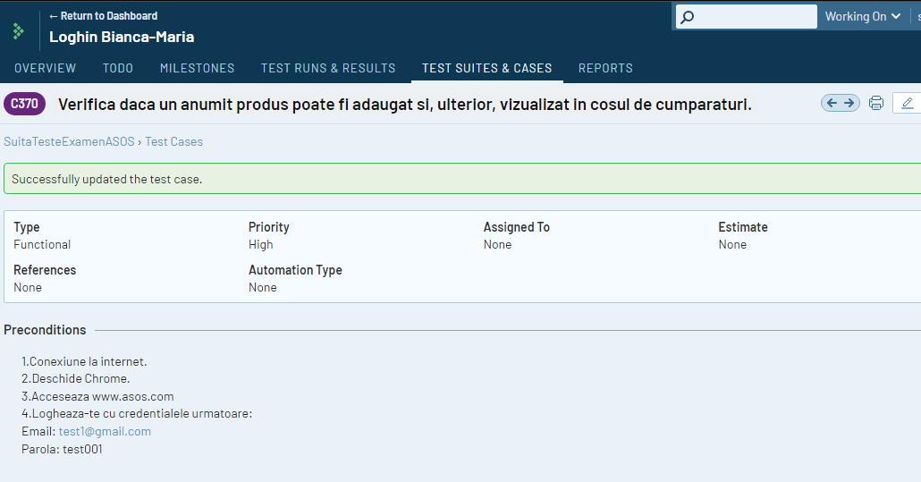
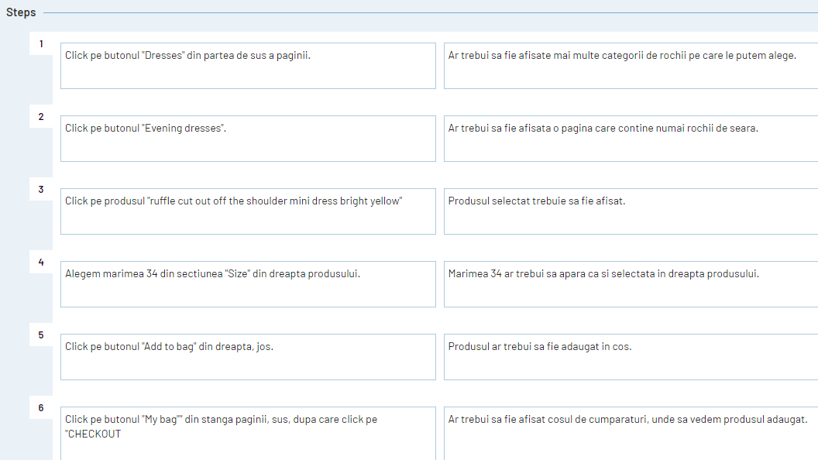
Test case 2

Slide 16
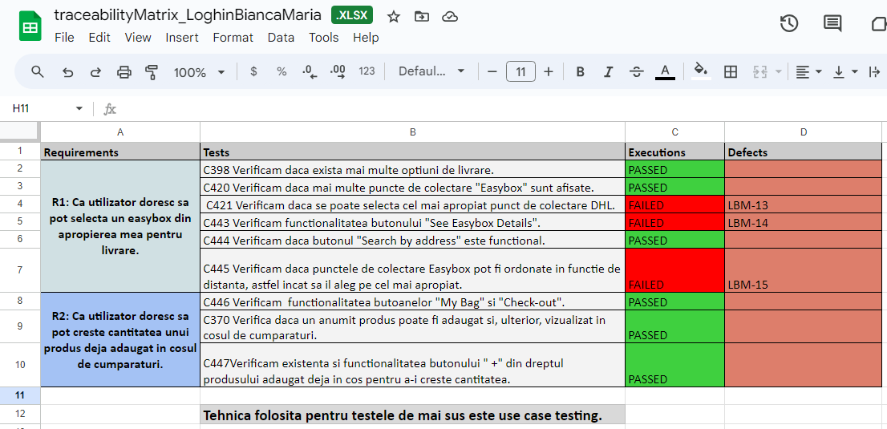
Urmeaza sa cream matricea de trasabilitate:

Slide 17
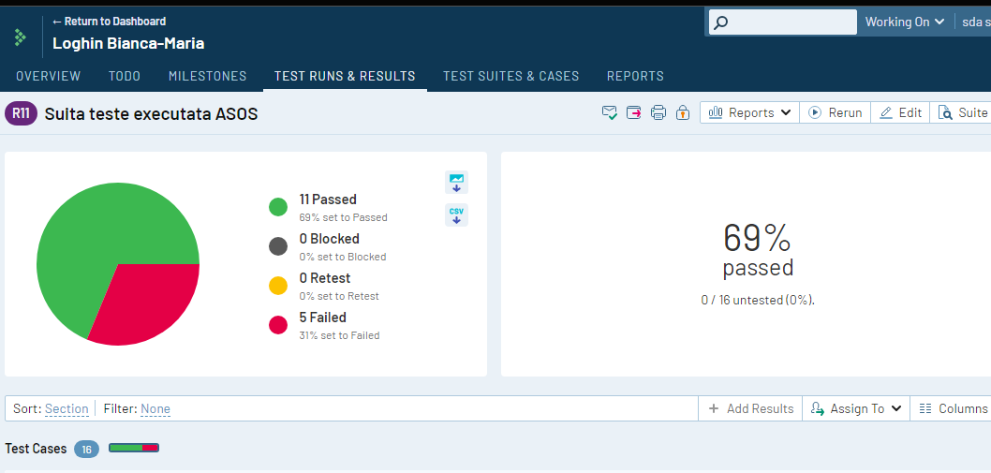
Rularea suitei de test case-uri:

Slide 18
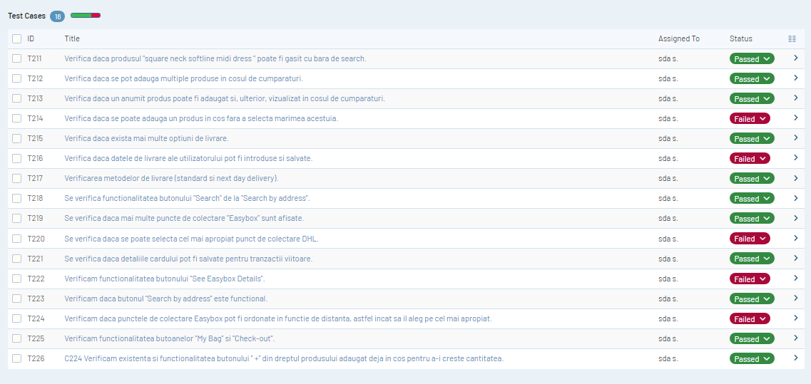
Intreaga suita de test case-uri create si rulate:

Slide 19
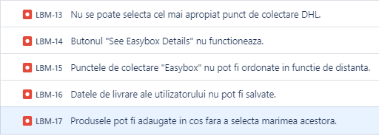
Urmeaza sa scriem in Jira setul de Bug-uri pe care le-am gasit:

Slide 20
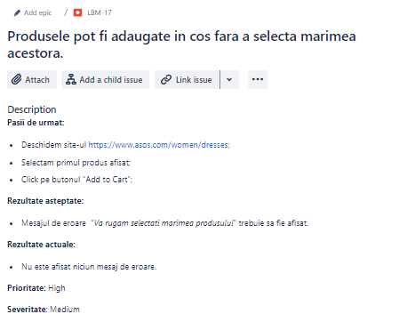
Scriem Bug-urile in Jira astfel:
1.

Slide 21
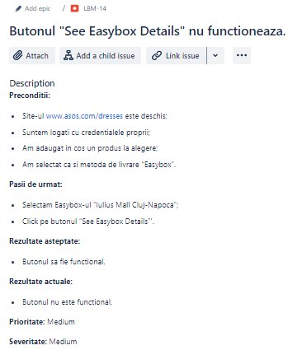
2.

Slide 22

Concluzie:
In urma testarii site-ului Asos am observat un procent de PASS de 69%. Bug-urile identificate nu au o prioritate mare, asadar site-ul va fi lansat pe piata, urmand ca acestea sa fie remediate in cel mai scurt timp.

